Slide 1
فصل هشتم:
تجزیه و تحلیل فوریه
برگرفته از اسلایدهای کلاس آقای عباس طبیبی-دانشگاه صنعتی اصفهان

Slide 2
8-1-تبديل سريع فوريه
کاربرد: استخراج سيگنالي خاص از سيگنالي مرکب از چنديل سيگنال.
توابع پرکاربرد: fft , ifft , fft2 , ifft2
>> fx = fft(x) تبديل فوريه
>> fx = fft(x,n) نقطه nتبديل فوريه در
>> fsx = abs( fft(x) ) طيف فوريه
>> psx = ( fft(x) ) .^ 2 طيف توان
>> x = ifft( fx ) عکس تبديل فوريه
>> x = ifft( fx , n ) نقطه nعکس تبديل فوريه در

Slide 3
8-2-مثالي از کاربرد تبديل فوريه
ابتدا سيگنالي مرکب از دو سيگنال متناوب و راندوم (نويز) ايجاد مي‌کنيم(واضح است که در شرايط واقعي اين سيگنال از طريق آزمايش بدست مي‌آيد)
>> t= 0 : 1/99 : 1; بردار زمان
>> y= sin ( 2*15 * pi * t) + randn(size(t)); سيگنالي با فرکانس 15 هرتز که با يک سيگنال نويز ترکيب شده است

Slide 4
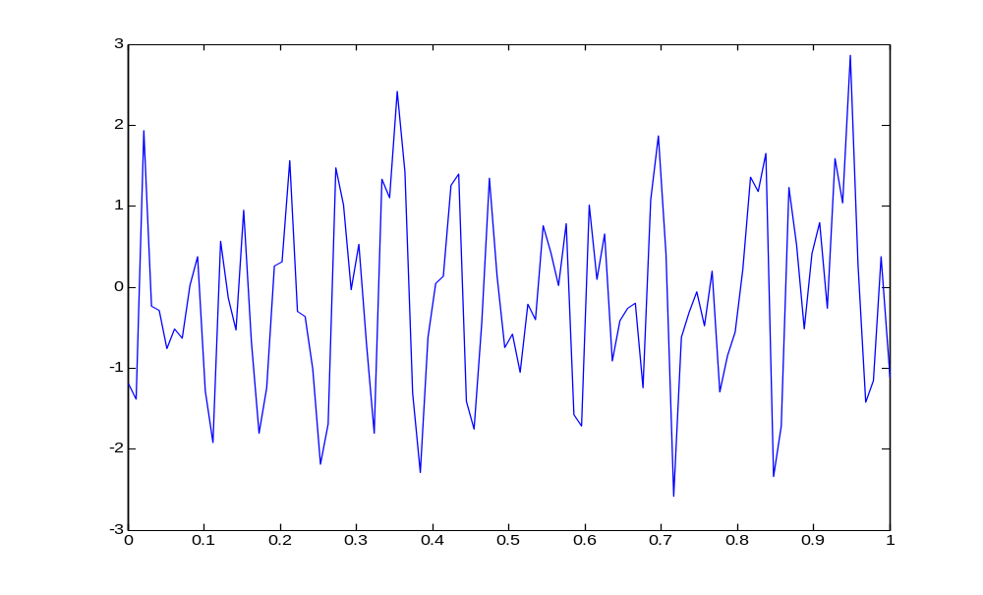
8-2-مثالي از کاربرد تبديل فوريه-ادامه
>> plot(t , y); رسم نمودار تغييرات سيگنال در حوزه زمان

Slide 5
8-2-مثالي از کاربرد تبديل فوريه-ادامه
اکنون فرض مي‌کنيم که سيگنال فوق را در اختيار داشتيم و مي‌خواستيم بخش متناوب آنرا استخراج کنيم:
>> fy = abs ( fft(y) );
>> f = linspace(0 , 99 , length(y) );در اين رابطه 99 فرکانس نمونه‌برداري است و در واقع ماکزيمم فرکانسي است که شدت آن در طيف فوريه وجود دارد.
f: بردار فرکانس است که بين 0 تا 99 تغيير مي کند

Slide 6
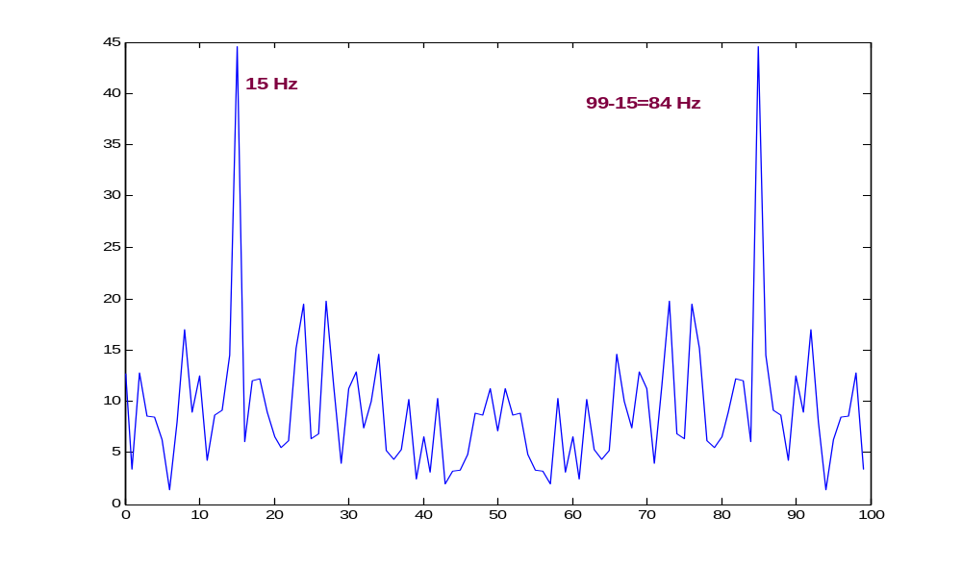
8-2-مثالي از کاربرد تبديل فوريه-ادامه
نمودار طيف فوريه: >>plot(f , fy)

